Slide 1
Bluetooth no App Inventor
Professor Sanderson Macedo
@sandeco

Slide 2

Bluetooth
Um Rei para unir as pessoas

Slide 3
Harald Bluetooth
- Nome de um rei que uniu as tribos escandinávicas em um só reino.
- Tal Rei tinha um dente escurecido (azul).
- O Bluetooth foi desenvolvido na escandinávia.
- Analogia de uma comunicação para unir pessoas.

Slide 4
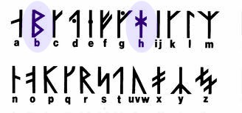
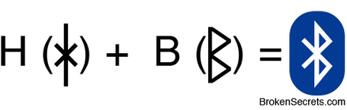
A logo do Bluetooth
Harold Bluetooth

Slide 5
Bluetooth
O Android suporta a comunicação Bluetooth que permite um dispositivo compartilhar dados com outro dispositivo sem a necessidade de conexão física.

Slide 6
Bluetooth
Para implementar e testar, você precisa de acesso a dois dispositivos. Um para agir como
Servidor Bluetooth
e o outro para agir como
Cliente Bluetooth.

Slide 7
Bluetooth
Para implementar e testar, você precisa de acesso a dois dispositivos. Um para agir como
Servidor Bluetooth
e o outro para agir como
Cliente Bluetooth.

Slide 8
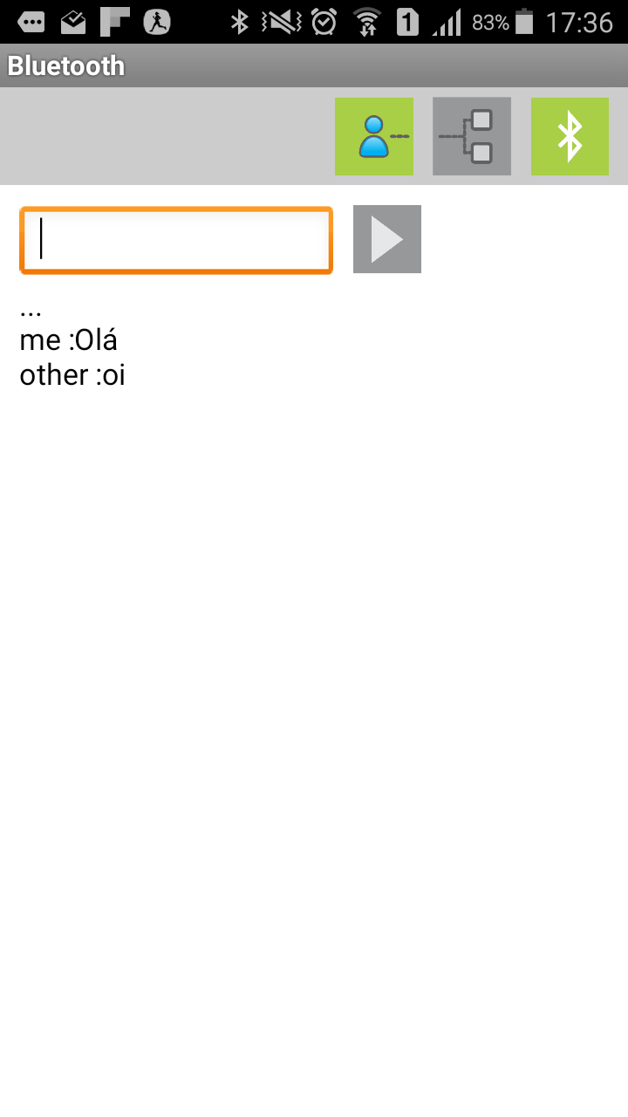
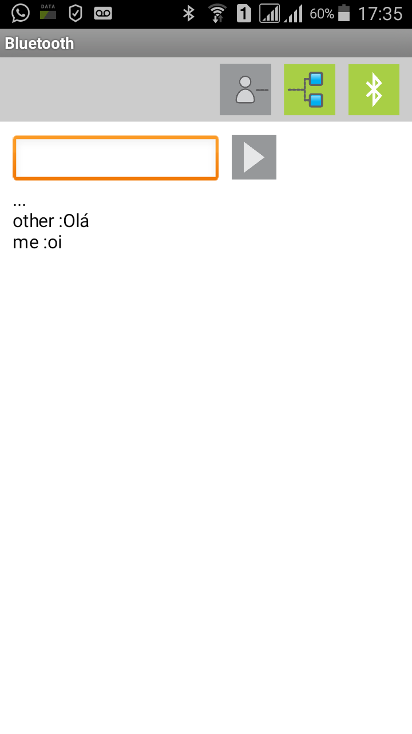
Bluetooth protótipo de tela
Servidor
Cliente

Slide 9
Bluetooth em passos
Habilitar Bluetooth
Ativar servidor
Cliente busca servidor
Cliente conecta com servidor
Enviar de mensagens
Mostrar mensagens na tela

Slide 10
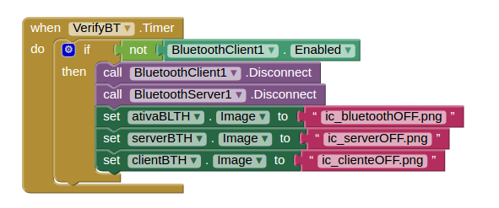
Habilitar Bluetooth
Vamos criar um timer para controlar o estado do bluetooth o tempo todo.

Slide 11
Habilitar Bluetooth
Para habilitar bluetooth chamaremos uma activity externa.
Activity a ser chamada:
android.bluetooth.adapter.action.REQUEST_ENABLE

Slide 12
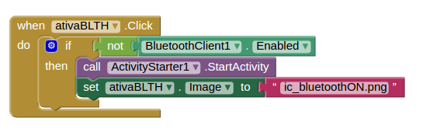
Habilitar Bluetooth
Um botão para habilitar o BT.

Slide 13
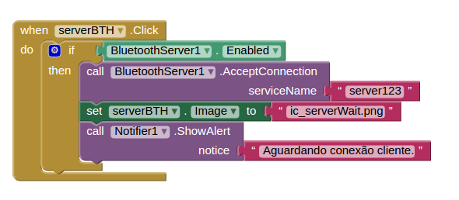
Ativar servidor
Criamos um botão que ativa o servidor.

Slide 14
Ativar servidor
Criamos um botão que ativa o servidor.

